Slide 1
作业及解答（第6章）
P141:3 画出下列伪码程序的程序流程图和盒图
START
IF p THEN
WHILE q DO
f
END DO
ELSE
BLOCK
g
n
END BLOCK
END IF
STOP

Slide 2
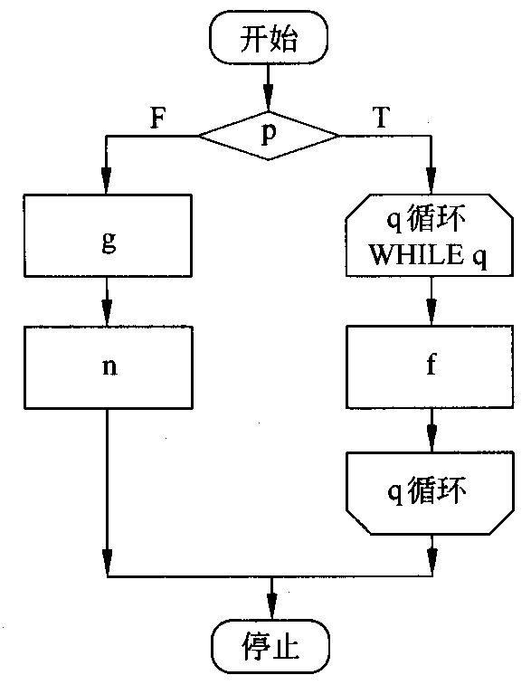
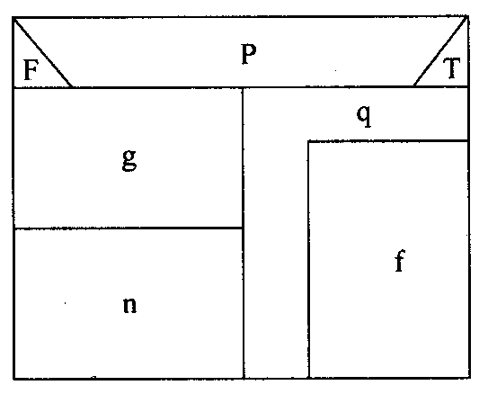
作业及解答（第6章）

Slide 3
作业及解答（第6章）
P141:4 下图给出的程序流程图代表一个非结构化的程序，请问：
（1）为什么说它是非结构化的？
（2）设计一个等价的结构化程序。
（3）在（2）题的设计中你使用附加的标志变量flag吗？若没用，请再设计一个使用flag的程序；若用了，再设计一个不用flag的程序

Slide 4
作业及解答（第6章）
(1)通常所说的结构化程序，是按照狭义的结构程序的定义衡量，符合定义规定的程序。图示的程序的循环控制结构有两个出口，显然不符合狭义的结构程序的定义，因此是非结构化的程序。

Slide 5
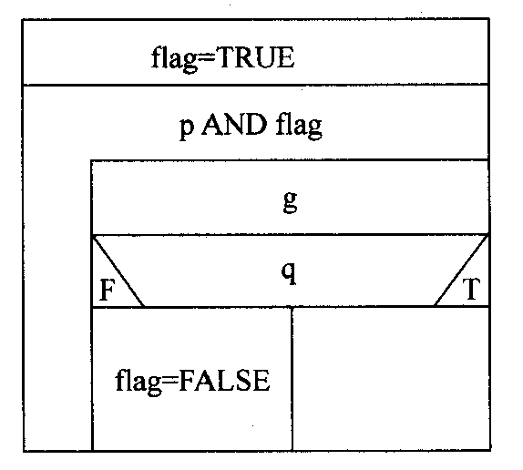
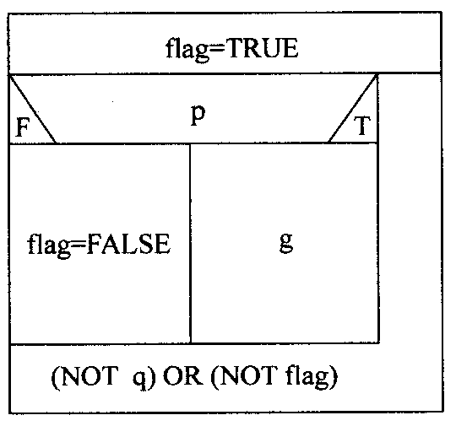
作业及解答（第6章）
(2)使用附加的标志变量flag，至少有两种方法可以把该程序改造为等价的结构化程序，图示盒图描绘了等价的结构化程序。

Slide 6
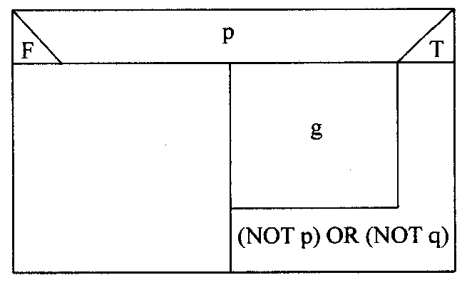
作业及解答（第6章）
(3)不使用flag把该程序改造为等价的结构化程序的方法如图所示。

Slide 7
作业及解答（第6章）
P142:8 画出下列伪码程序的流图，计算它的环形复杂度。你觉得这个程序的逻辑有什么问题吗？
C EXAMPLE
LOOP:DO WHILE X>0
A=B+1
IF A>10
THEN X=A
ELSE Y=Z
END IF
IF Y<5
THEN PRINT X,Y
ELSE IF Y=2
THEN GOTO LOOP
ELSE C=3
END IF
END IF
G=H+R
END DO
IF F>0
THEN PRINT G
ELSE PRINT K
END IF
STOP

Slide 8
V(G)＝结点E－弧数n＋1
=17-11+1=7
=判断结点 ＋1
=6 ＋1＝7
＝封闭的区域数

Slide 9
作业及解答（第6章）
P142: 7
令P代表交易的总金额，Q代表每股的售价，n代表交易的股数。
(1)表示手续费计算方法的判定表如图所示。
判定表的每一列是一条计算规则。例如，第1列(规则1)规定，当交易总金额P少于1000元，且每股售价Q低于14元，且交易的股数n是100的倍数时，给经纪人的手续费为
(l+0.05)×0.084P
第16列(规则16)表明，当交易总金额P超过10000元，且每股售价Q在14元到25元之间，且交易的股数n不是100的倍数时，手续费为
(1+0.06)×(0.04P+134)
(2)表示手续费计算方法的判定树如图所示。

Slide 10
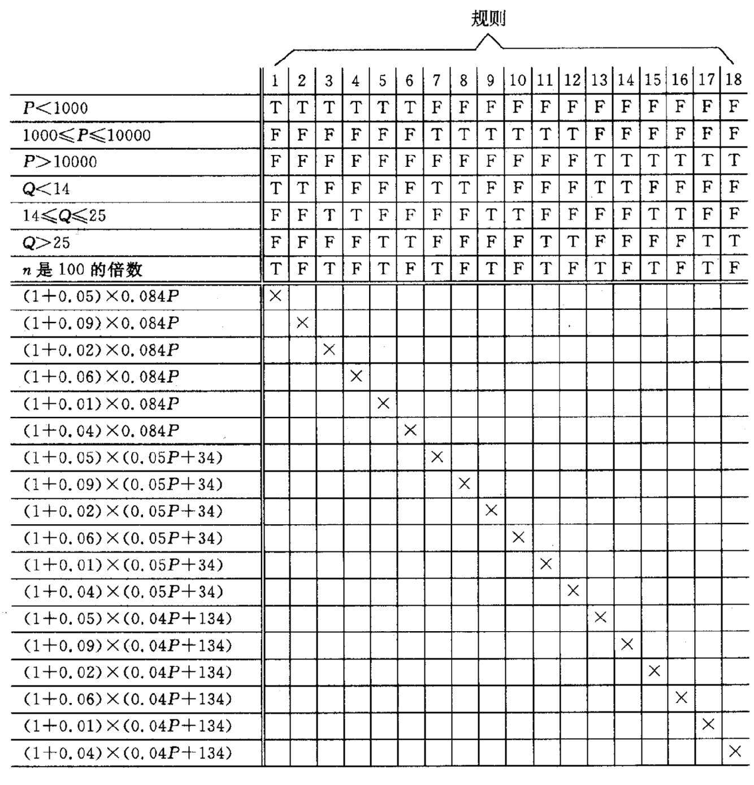
作业及解答（第7章）

Slide 11
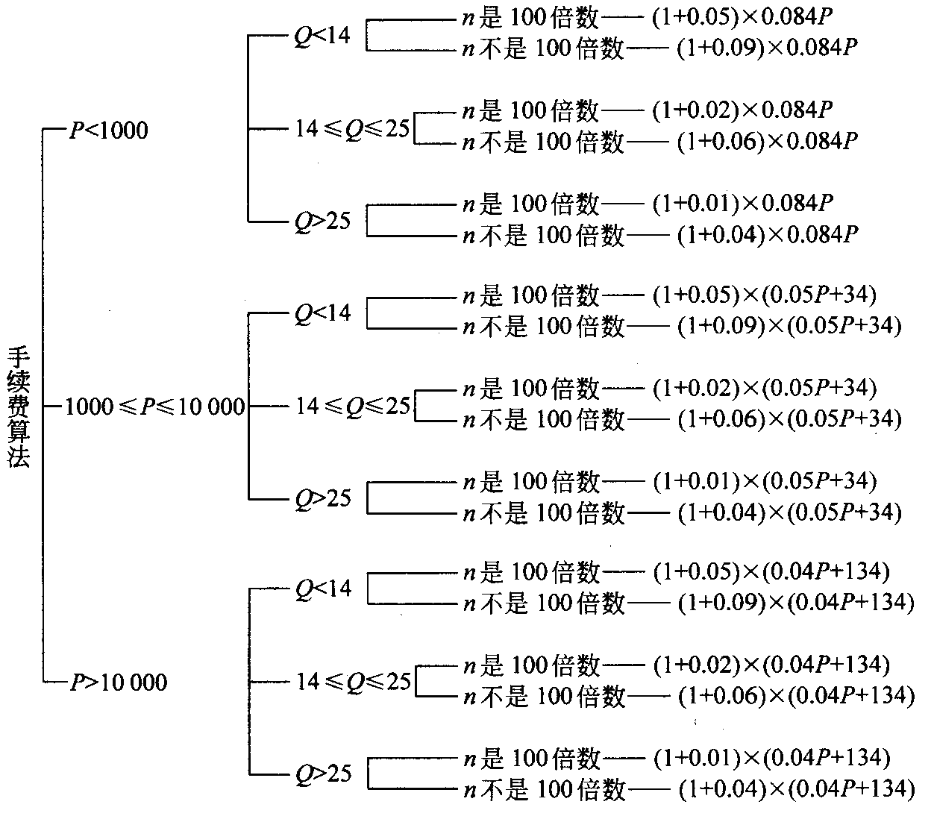
作业及解答（第7章）

Slide 12
作业及解答（第6章）
补充1、某高校研究生招生系统的初选方法如下：总分300（含）以上进入候选学生库，否则退档；数学分数不低于70分，则进入三级备选库，否则进入四级备选库；在三级备选库的基础上，如果专业课分数高于100分，则进入一级备选库，否则进入二级备选库，请画出对应的判定树。

Slide 13
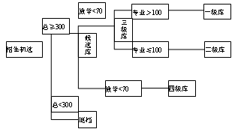
作业及解答（第6章）

Slide 14
作业及解答（第6章）
补充2、某校的课酬计算方案如下：(l)基本课酬为每节课10元；(2)如果班级人数超过40人，课酬增加：基本课酬×0.1；(3)如果班级人数超过60人，课酬增加：基本课酬×0.2；(4)如果教师是副教授，课酬增加：基本课酬×0.1；(5)如果教师是教授，课酬增加：基本课酬×0.2；(6)讲师，课酬不增加；(7)助教，课酬减少：基本课酬×0.1。请用判定表表达上述计算方案。

Slide 15
 | 1 | 2 | 3 | 4 | 5 | 6 | 7 | 8 | 9 | 10 | 11 | 12
人数≤40 | T | T | T | T
40＜人数≤60 |  |  |  |  | T | T | T | T
人数＞60 |  |  |  |  |  |  |  |  | T | T | T | T
助教 | T |  |  |  | T |  |  |  | T
讲师 |  | T |  |  |  | T |  |  |  | T
副教授 |  |  | T |  |  |  | T |  |  |  | T
教授 |  |  |  | T |  |  |  | T |  |  |  | T
课酬：9元/节 | √
课酬：10元/节 |  | √ |  |  | √
课酬：11元/节 |  |  | √ |  |  | √ |  |  | √
课酬：12元/节 |  |  |  | √ |  |  | √ |  |  | √
课酬：13元/节 |  |  |  |  |  |  |  | √ |  |  | √
课酬：14元/节 |  |  |  |  |  |  |  |  |  |  |  | √

